Slide 1


TP Reinforcement Learning

Slide 2
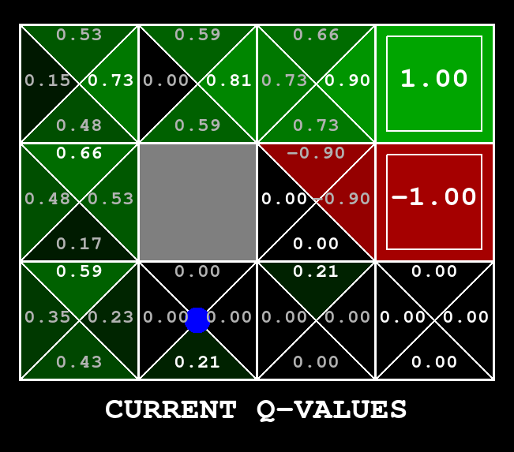
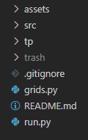
Installation et structure du framework
Installation :
Cloner le repo et vous rendre à la racine du projet.
Repo GitHub du TP : github.com/tboulet/gridworld_rl
Lisez le README !!
le contenu du TP
les différentes grilles
le fichier à lancer pour l’entrainement :
python run.py

Slide 3
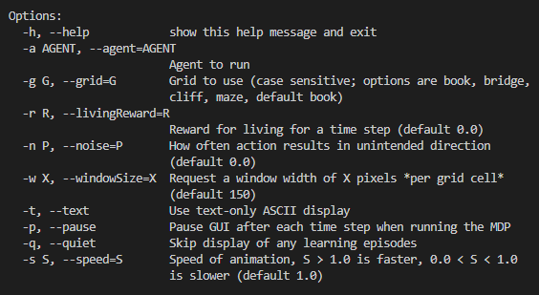
Pour savoir les paramètres de l’entrainement, lancer : python run.py --help

Slide 4
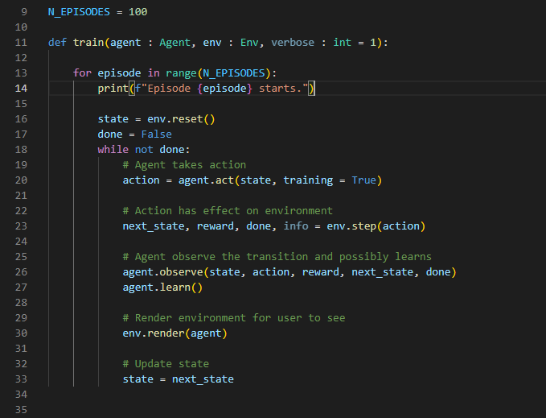
Objectif du TP
Trois méthode à implémenter :
act
observe
learn
Où ca ?
Les agents sont dans le dossier tp/agents/
Commencer par random, puis Q Learning et SARSA, et enfin MonteCarlo (le plus dur)
Chaque classe d’agent est associé à un <agent name> comme vous pouvez le voir dans le fichier tp/implemented_agents.py

Slide 5
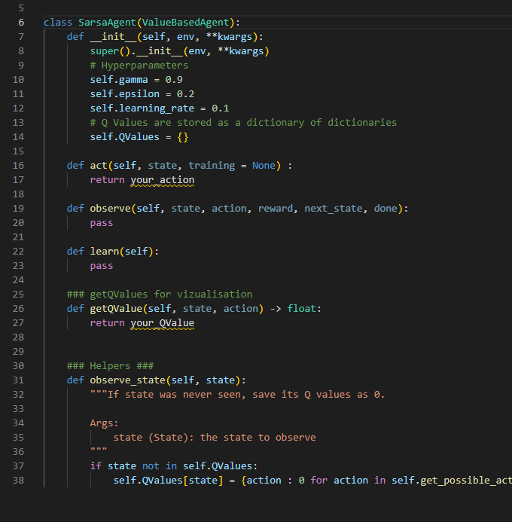
Example SARSA

Slide 6
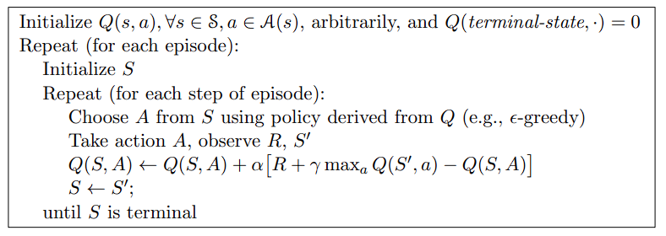
Pseudo-code Q-Learning

Slide 7
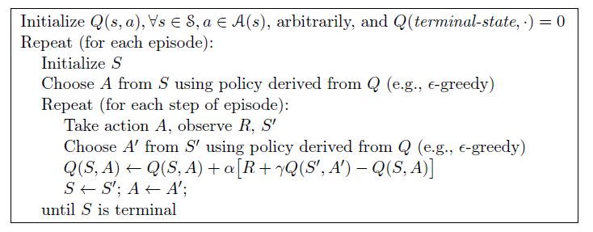
Pseudo-code SARSA

Slide 8
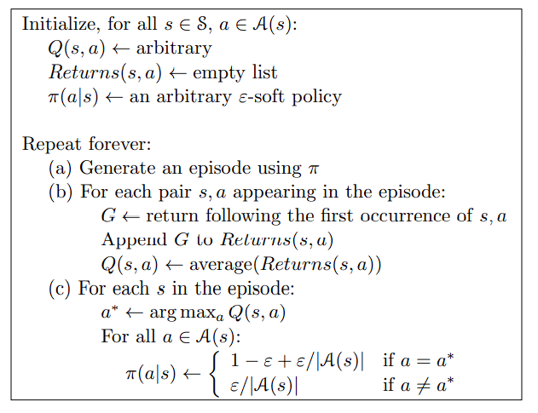
Pseudo-code Monte Carlo

